Slide 1
Личность коррупционера. Коррупционер и корруптера как две стороны коррупционной сделки.
Презентация
Автор: заместитель директора Гаусон ро «Маякинский пни»
Хильченко Алексей Николаевич

Slide 2
Характеристика личности коррупционера
Существует несколько принципиальных положений, которые нужно принимать во внимание, анализируя проблему психологии коррупционера. Под коррупционером понимается физическое лицо, незаконно использующее свое должностное положение вопреки законным интересам общества и государства, в целях получения выгоды в виде имущества или услуг имущественного характера, иных имущественных прав для себя или для третьих лиц, либо незаконное предоставление такой выгоды указанному лицу другими физическими лицами. О противодействии коррупции: Федеральный закон от 25дек. 2008 г. Принят Гос. Думой Федер. Собр. Рос. Федерации 19 дек. 2008 г.: одобрен Советом Федерации Федер. Собр. Рос. Федерации 22 дек. 2008 г.: в ред. Федер. закона от 28 дек. 2013 г. № 396-ФЗ // Собр. законодательства Рос. Федерации. -- 2008. -- № 52. -- Ст. 6228

Slide 3
Личные качества
Общими качествами являются, в первую очередь негативное отношение к закону и жажда наживы, пренебрежение к моральным и нравственным нормам, игнорирование таких негативных последствий, как дискредитация деятельности государственного аппарата, разложение подчиненных, подрыв принципа социальной справедливости. Психологические особенности индивидуума, способствующие совершению коррупционных правонарушений, могут проявляться в следующем: создаются определенный стиль поведения, характеризующийся настойчивым стремлением к достижению цели, любыми попытками найти ситуацию возможного «обогащения», неумением или нежеланием найти правильное решение.

Slide 4
Личность коррупционера существенным образом отличается от личности других преступников.
В большинстве своем это люди семейные, хорошие работники (многие из них имеют блестящий послужной список и отличаются исключительными деловыми качествами и высоким уровнем работоспособности), имеющие высшее образование (часто не одно).
В возрастном отношении это также люди с устоявшейся психикой и мировоззрением.
Также значительная часть коррупционеров, как это ни парадоксально звучит, - люди с высоким материальным достатком.
Нет никаких оснований упрекать большинство из них и в непатриотичном отношении к своей стране.
Иными словами, можно смело утверждать, что изучение личности коррупционера лежит скорее в области социальной и юридической психологии, нежели в рамках обычных общих подходов к личности преступника.

Slide 5
Количество случаев совершения преступления, %

Slide 6
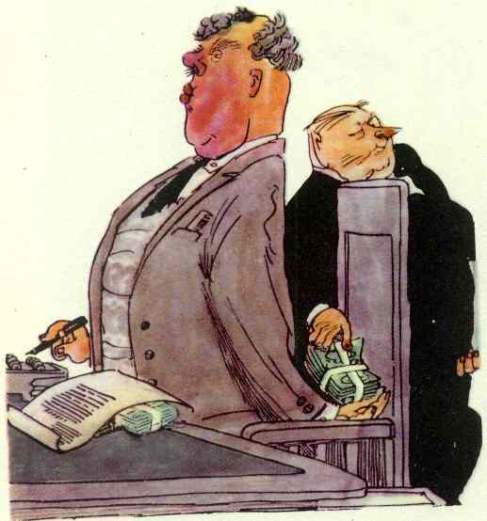
Нельзя не учитывать и то, что коррумпированные лица обладают не только государственными способностями и профессиональными знаниями, но и определенным криминальным опытом; сами могут проявлять инициативу, выполняя те или иные действия (бездействия) в интересах подкупивших их лиц.

Slide 7
Коррупционеров трудно выявить еще и потому, что уголовной ответственности подлежат как они сами, так и лица, их подкупившие. И те, и другие заинтересованы сохранять свою преступную деятельность в тайне, оказывая противодействие расследованию в самых различных формах. Обе стороны стараются действовать без очевидцев, принимают меры к сокрытию и уничтожению следов преступления, прибегают в случае возбуждения уголовного дела к фальсификации доказательств, подкупают или запугивают соучастников и свидетелей преступления, а в последнее время и лиц, производящих расследование и изобличение виновных.

Slide 9
Следует также иметь в виду, что коррумпированные должностные лица оказывают противодействие правоохранительным органам путем использования личных связей в государственных учреждениях.
Следовательно, личность коррупционера, занимающего достаточно высокий государственный уровень, во многом остается неизученной.

Slide 10
Для значительной части людей, занимающих какие-либо государственные должности, интересен сам процесс реализации власти - не власть, не деньги, а именно сам процесс.
Кстати, изложенное подтверждается и тем, что многие представители исполнительной власти (не только в нашей стране, но и за рубежом) - люди довольно состоятельные.

Slide 12
Коррупционер и корруптера как две стороны коррупционной сделки.
КОРРУПТЕР
это частное или юридическое лицо, пользующееся за вознаграждение полномочиями, услугами, связями или положением государственного или муниципального служащего, лица, выполняющего управленческие функции в коммерческой или иной организации для достижения личных, узкогрупповых или корпоративных целей

Slide 13
Мотивы корруптеров, т. е. клиентов, прибегающих к коррупции для решения своих проблем, также многообразны и их можно свести к следующим мотивам:
1) Достижение. Мотивация клиента направлена на достижение каких-либо благ или преимуществ. Например, получение выгодного заказа, поступление в высшее учебное заведение, незаконное или внеочередное получение квартиры.
2) Избегание. Действия корруптера-клиента могут быть направлены на предотвращение ущерба, сопряженного с налогообложением, с уклонением от предусмотренных законом санкций (уголовное или административное преследование), избавлением от обременений (служба в армии).
3) Конкуренция. Действия клиента в данном случае направлены на причинение ущерба третьему лицу. Например, покупаются услуги правоохранительных органов для создания проблем конкуренту по бизнесу.

Slide 14
С точки зрения активности сторон в механизме коррупционного поведения можно выделить следующие виды коррупционных взаимодействий:
- Активной сторон является коррупционер-агент. Например, он может искусственно создавать условия, подталкивающие клиента к необходимости коррупционной сделки.
- Активной стороной может являться корруптер-клиент. В данном случае для решения своих проблем он предлагает совершить коррупционную сделку коррупционеру-агенту.
- Обе стороны заинтересованы в том, чтобы заключить коррупционную сделку.

Slide 16
Никакое повышение материального поощрения работников государственных структур, осуществляющих исполнительную и организационно-распорядительную деятельность, не может служить надежной гарантией от коррупции, если у них отсутствует государственно-патриотический и высокопрофессиональный психологический "стержень", внутренне препятствующий поддаваться всевозможным соблазнам и искушениям на уровне сугубо индивидуального сознания.

Slide 17
"Корыстная направленность - главный типообразующий признак коррупционных преступлений.
Противоправность совершаемых действий хорошо осознается.
"Мотивация преступного поведения формируется постепенно: от мелких услуг до взяток крупного размера.
Коррупционеры как бы получает двойную зарплату: от государства за выполнение своих служебных обязанностей и от гражданина, вынужденного обращаться в государственные органы по разным причинам: бесплатного обучения или лечения, успешной сдачи экзаменационной сессии, бесплатного жилища, охраны имущества и личной безопасности и т.д.
Все это находится исключительно в руках государства и его чиновников, которые за низкую зарплату отказываются честно служить государству и требуют от его граждан дополнительной оплаты соответственно оказываемым услугам.

